Slide 1
CATCH THE CODE
Marija Didović prof. savjetnik glazbene kulture
Julija Tomasović prof. informatike
Silvana Vulas prof. violine, učitelj savjetnik

Slide 4
IDEJA PROJEKTA

Slide 5
IDEJA PROJEKTA
Povezati glazbeno i informatičko područje
Zainteresirati glazbeno nadarene učenike za STEM područje
Zainteresirati informatički nadarene učenike za umjetničko područje
Potaknuti kreativnost i učiniti nastavu zanimljivijom

Slide 6
CILJ PROJEKTA

Slide 7
CILJ PROJEKTA
Programirati robota za 3 radnje:
Prepoznavanje lica
Sviranje melodije koja pripada prepoznatom licu
Prelaženje staze iscrtane u obliku violine

Slide 8
ZADATAK
GLAZBENI DIO
KODIRANJE
Slova abecede pretvoriti u brojeve
Uz pomoć brojeva kodirati osobno ime učenika
Tonove glazbene ljestvice pretvoriti u brojeve
Brojčani niz dobiven iz osobnog imena primijeniti na glazbenu ljestvicu i zapisati melodiju

Slide 9
SVIRANJE
Odsvirati i snimiti melodiju u aplikaciji Perfect piano

Slide 10
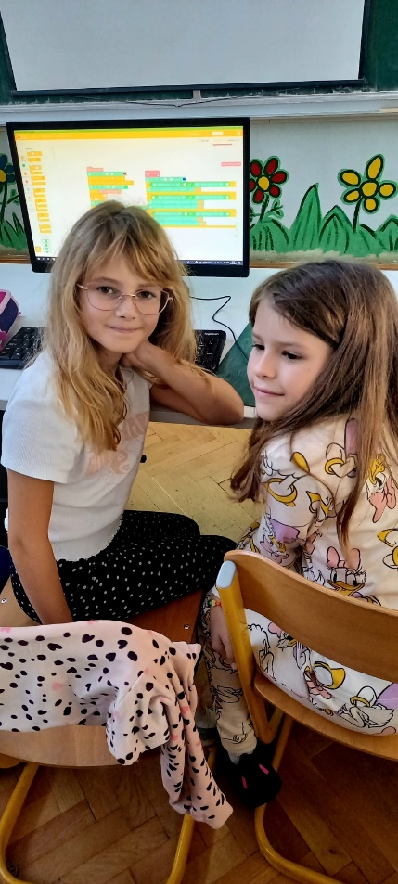
ZADATAK
INFORMATIČKI DIO
Složiti program u Mind+
Naučiti kameru umjetne inteligencije da prepozna fotografiju lica učenika
Samostalno oblikovati stazu kretanja robota
Unijeti naredbe brojčanog niza melodije u Mind+

Slide 11
GLAZBENI DIO
KODIRANJE

Slide 12
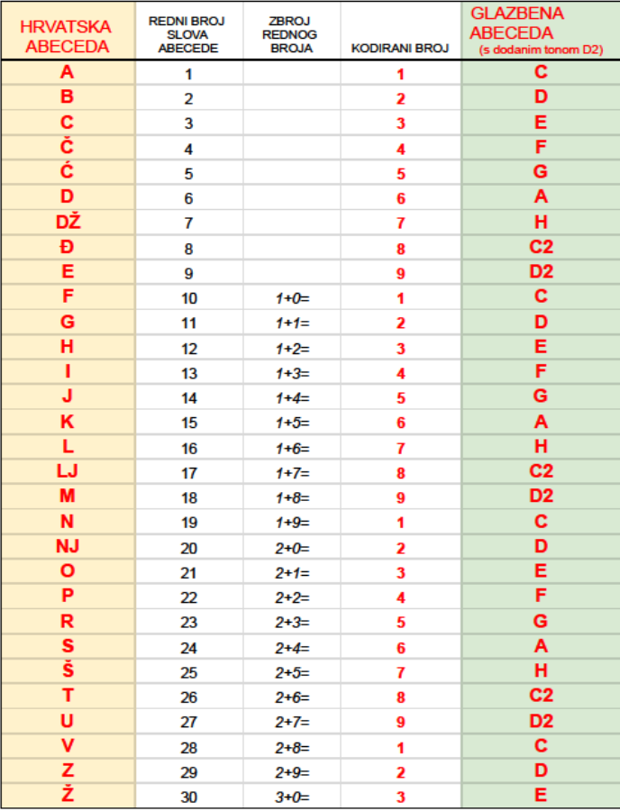
TABLICA ZA KODIRANJE

Slide 13
OSOBNO IME
MELODIJA

Slide 14
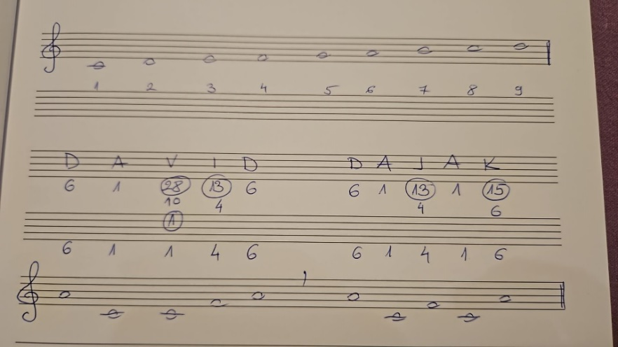
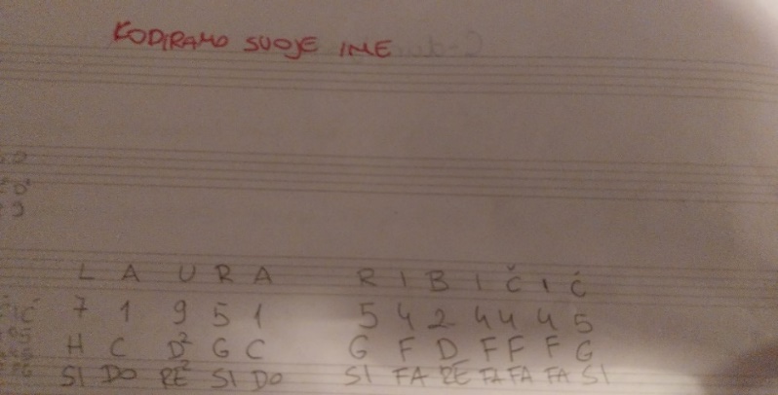
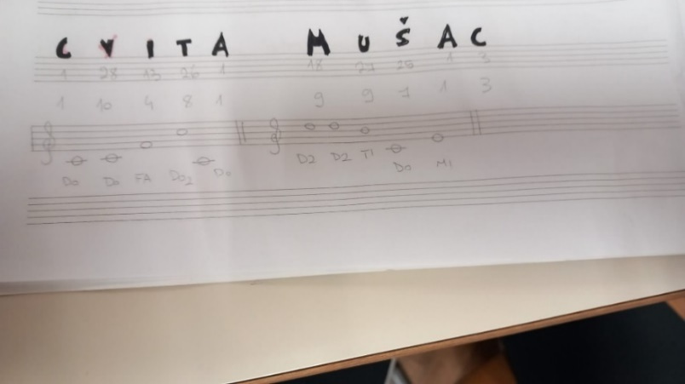
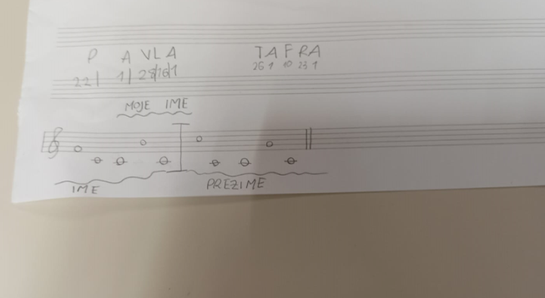

Slide 15
GLAZBENI DIO
SVIRANJE

Slide 16
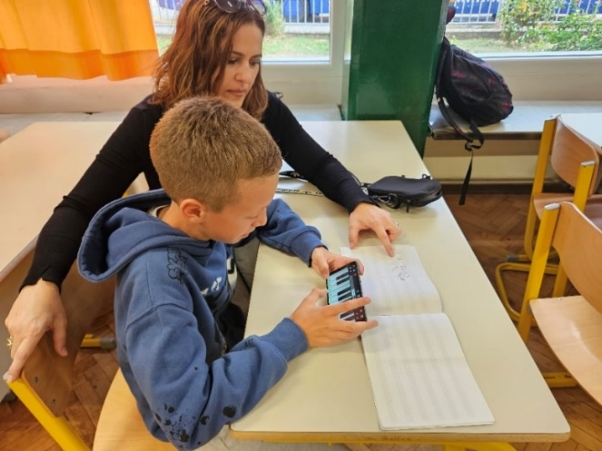
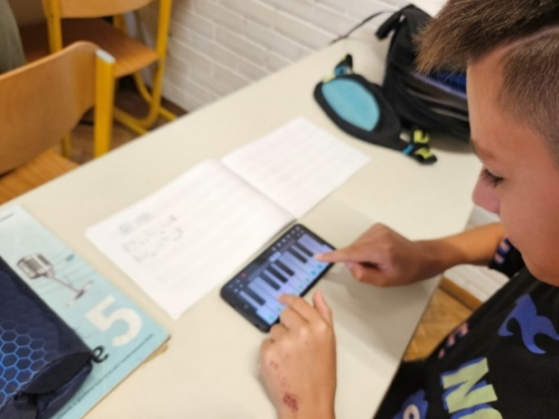
Sara Bilanović
Marin Kovač
Ante Kovačić

Slide 17
Kodirani broj:
215897 49745
Kodirana melodija:
DCGC2D2H
FD2HFG
YouTube

Slide 18
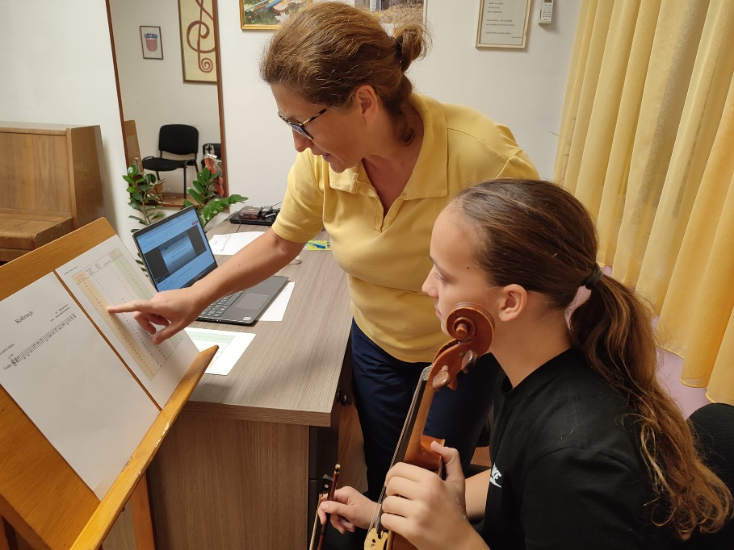
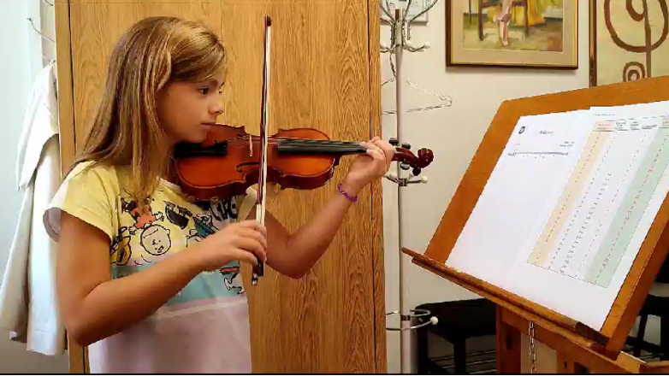
YouTube

Slide 19
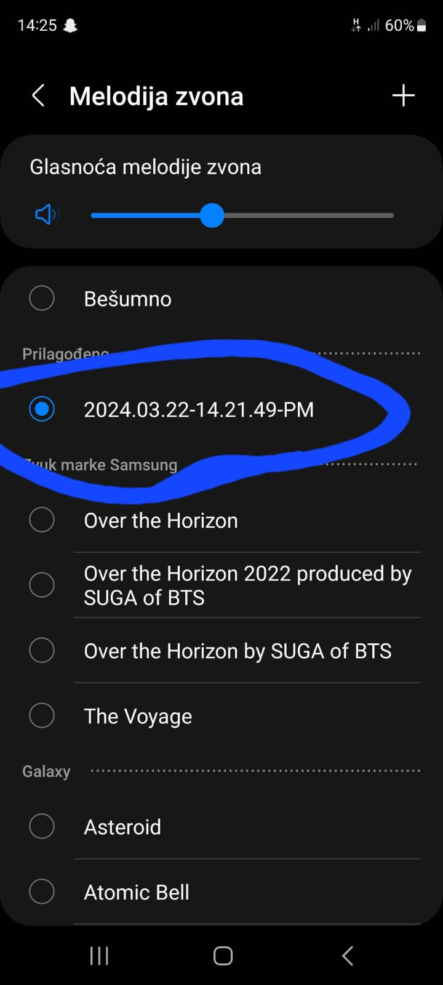
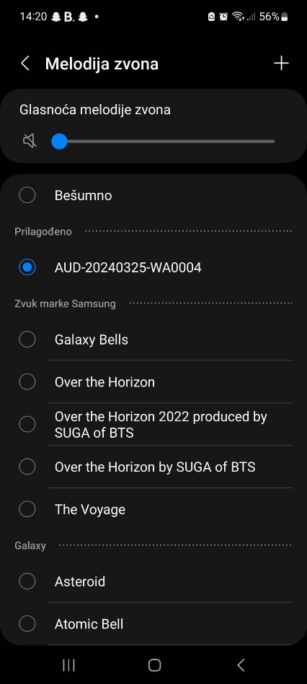
Marieta
Križanac
Nik
Puhan

Slide 20
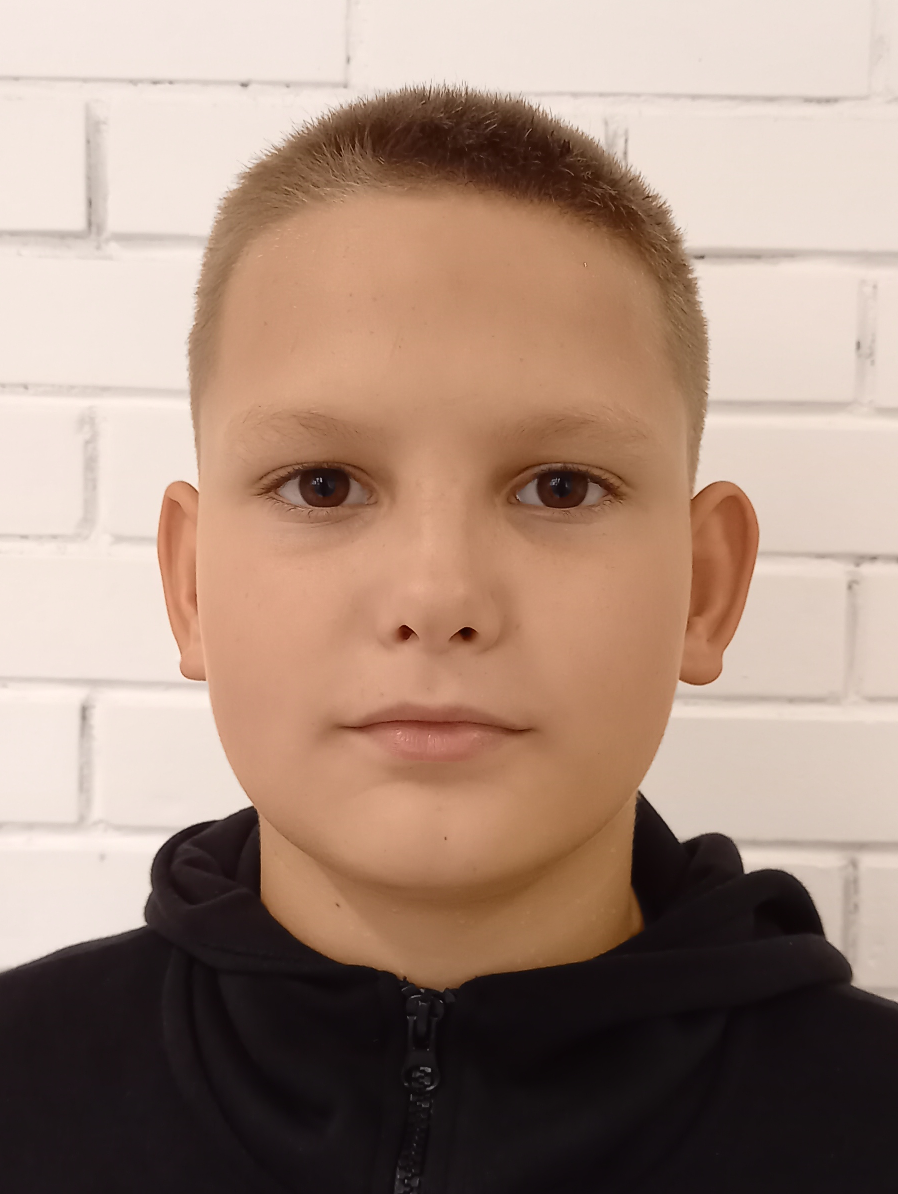
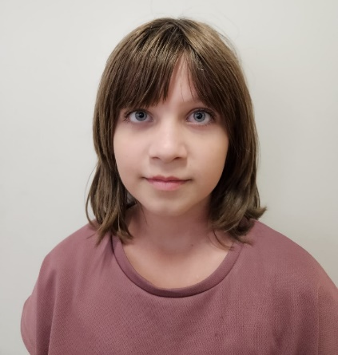
Najljepše melodije dobili smo kodiranjem imena: Uljana Ripčenko i David Dajak.
One postaju kodovi pomoću kojeg će učenici 3A razreda pokrenuti svog robota.
David Dajak
Uljana Ripčenko
Uljana i David

Slide 21
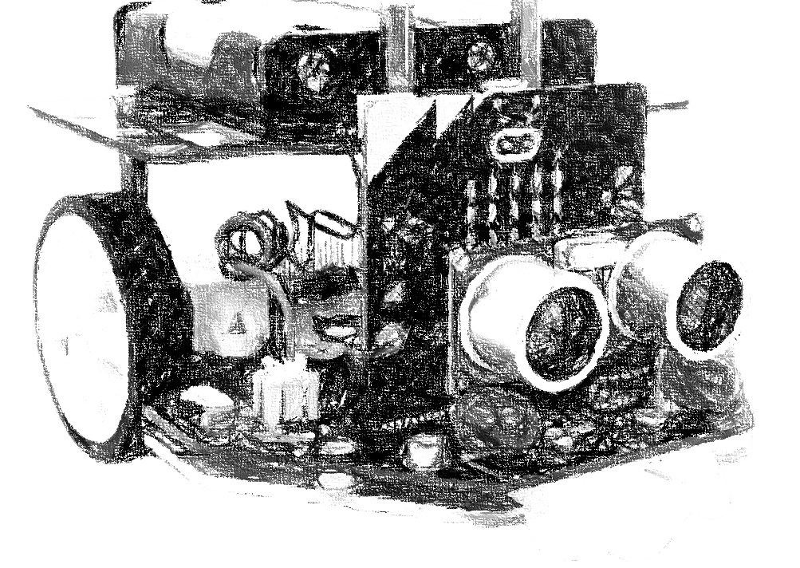
INFORMATIČKI DIO

Slide 22
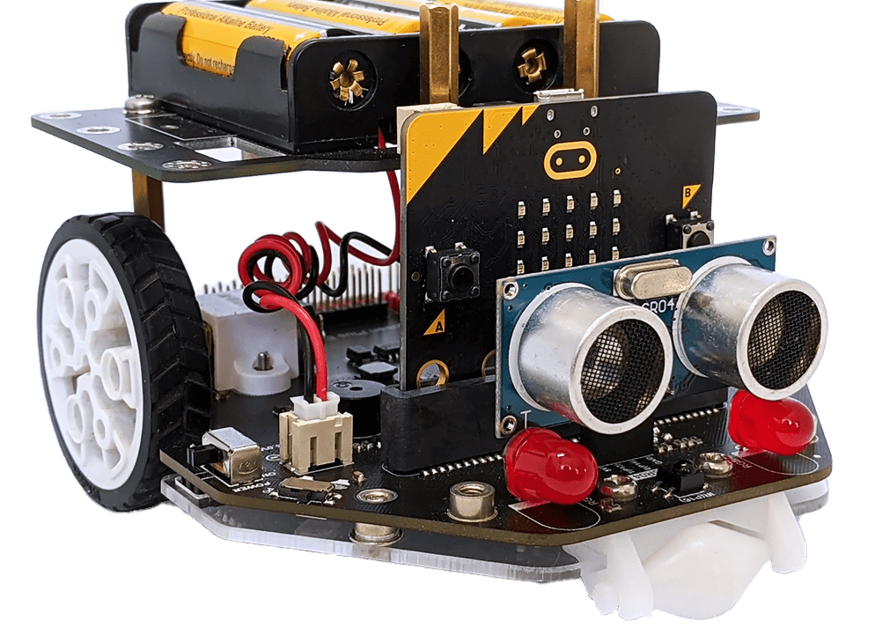
MICRO: MAQUEEN PLUS ROBOT
Edukacijski robot koji omogućava jednostavan i zabavan ulazak u robotiku i programiranje.
Upravljan je micro:bitom.

Slide 23
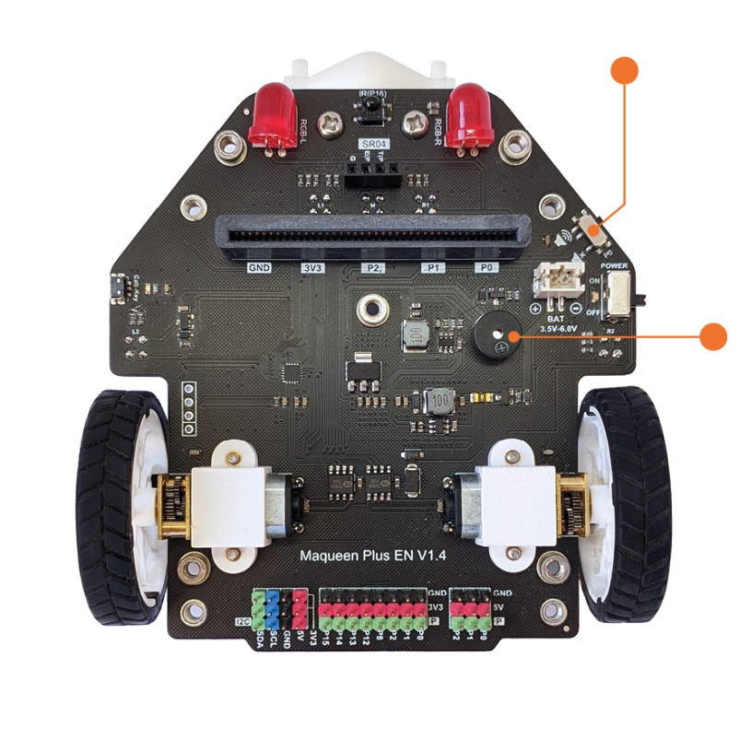
Reproducira navedenu notu za određen broj doba.
Mijenja brzinu izvođenja melodije za određen broj.
Slika preuzeta s Croatia Mekers – IRIM, 1.3.2024.

Slide 24
UMJETNA INTELIGENCIJA
HuskyLens kamera
Slika preuzeta s Croatia Mekers – IRIM, 1.3.2024.

Slide 25
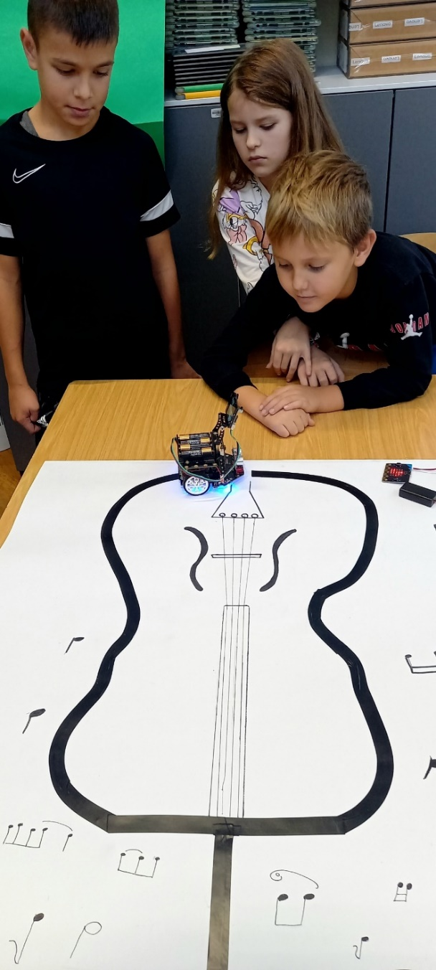
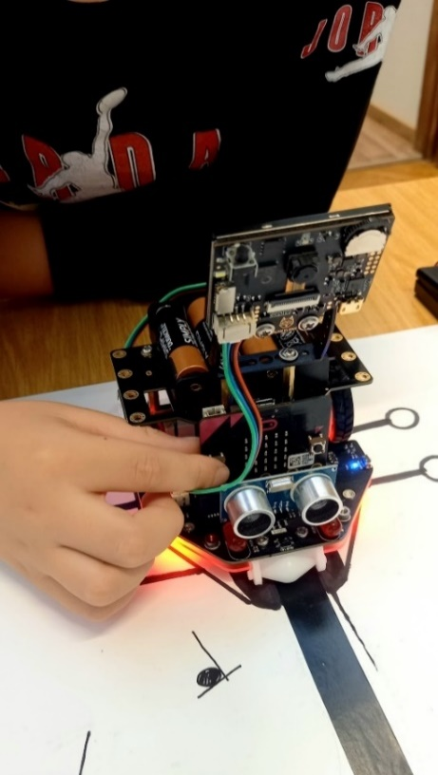
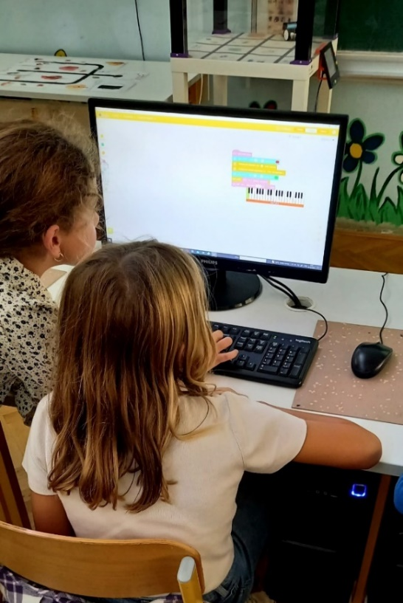
ZADATAK
Postavite robota u polje START sa sva tri kotača unutar polja za robota. Robot mora najprije uključiti zelena RGB svjetla na 1 sekundu…

Slide 26
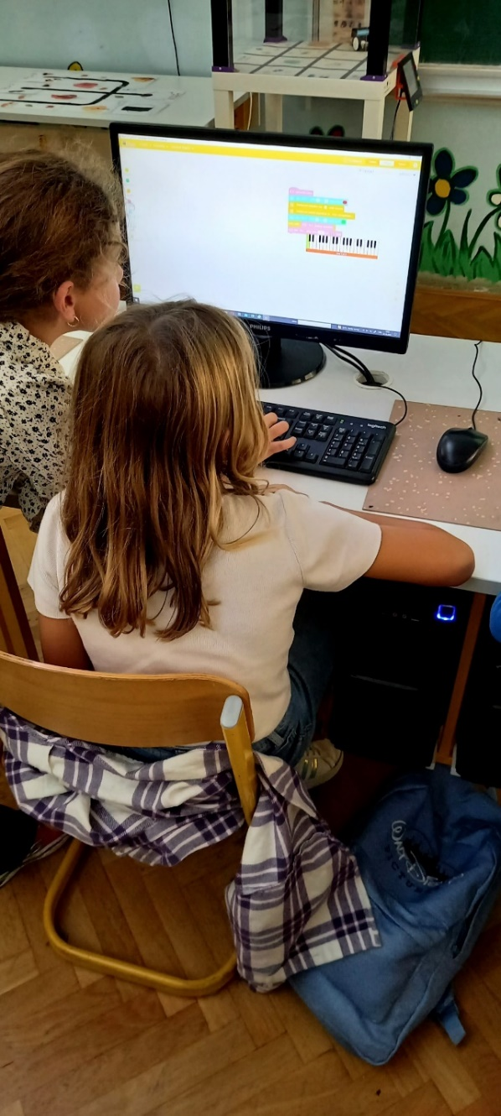
micro:bit
HuskyLens kamera (AI)

Slide 27
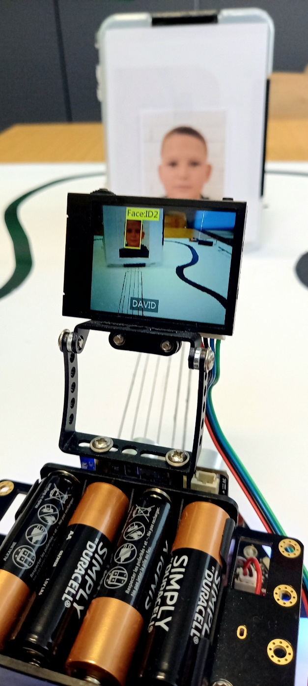
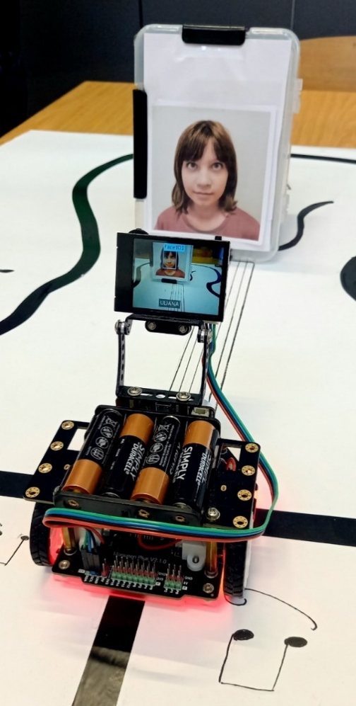
Robot:
uključuje crvena, zelena ili plava RGB svjetla
reproducira kratku melodiju koja je prethodno kodirana za naznačenu prepreku – lice učenika.

Slide 28
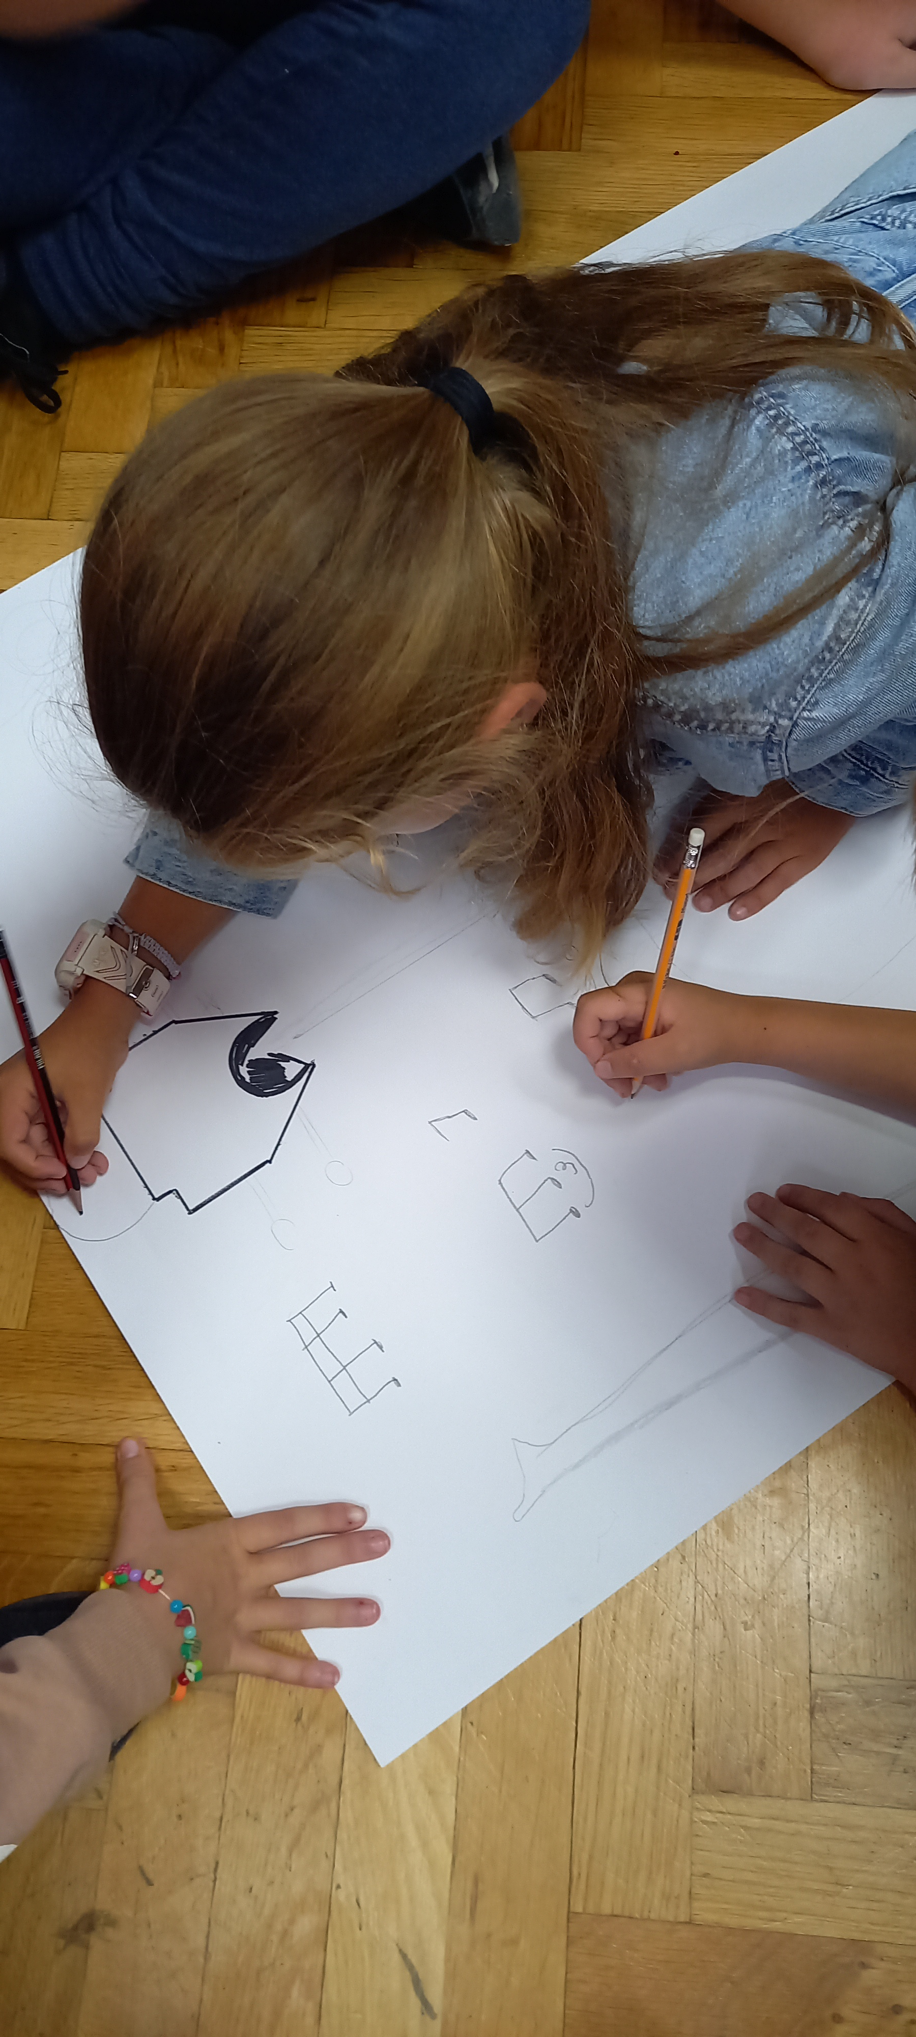
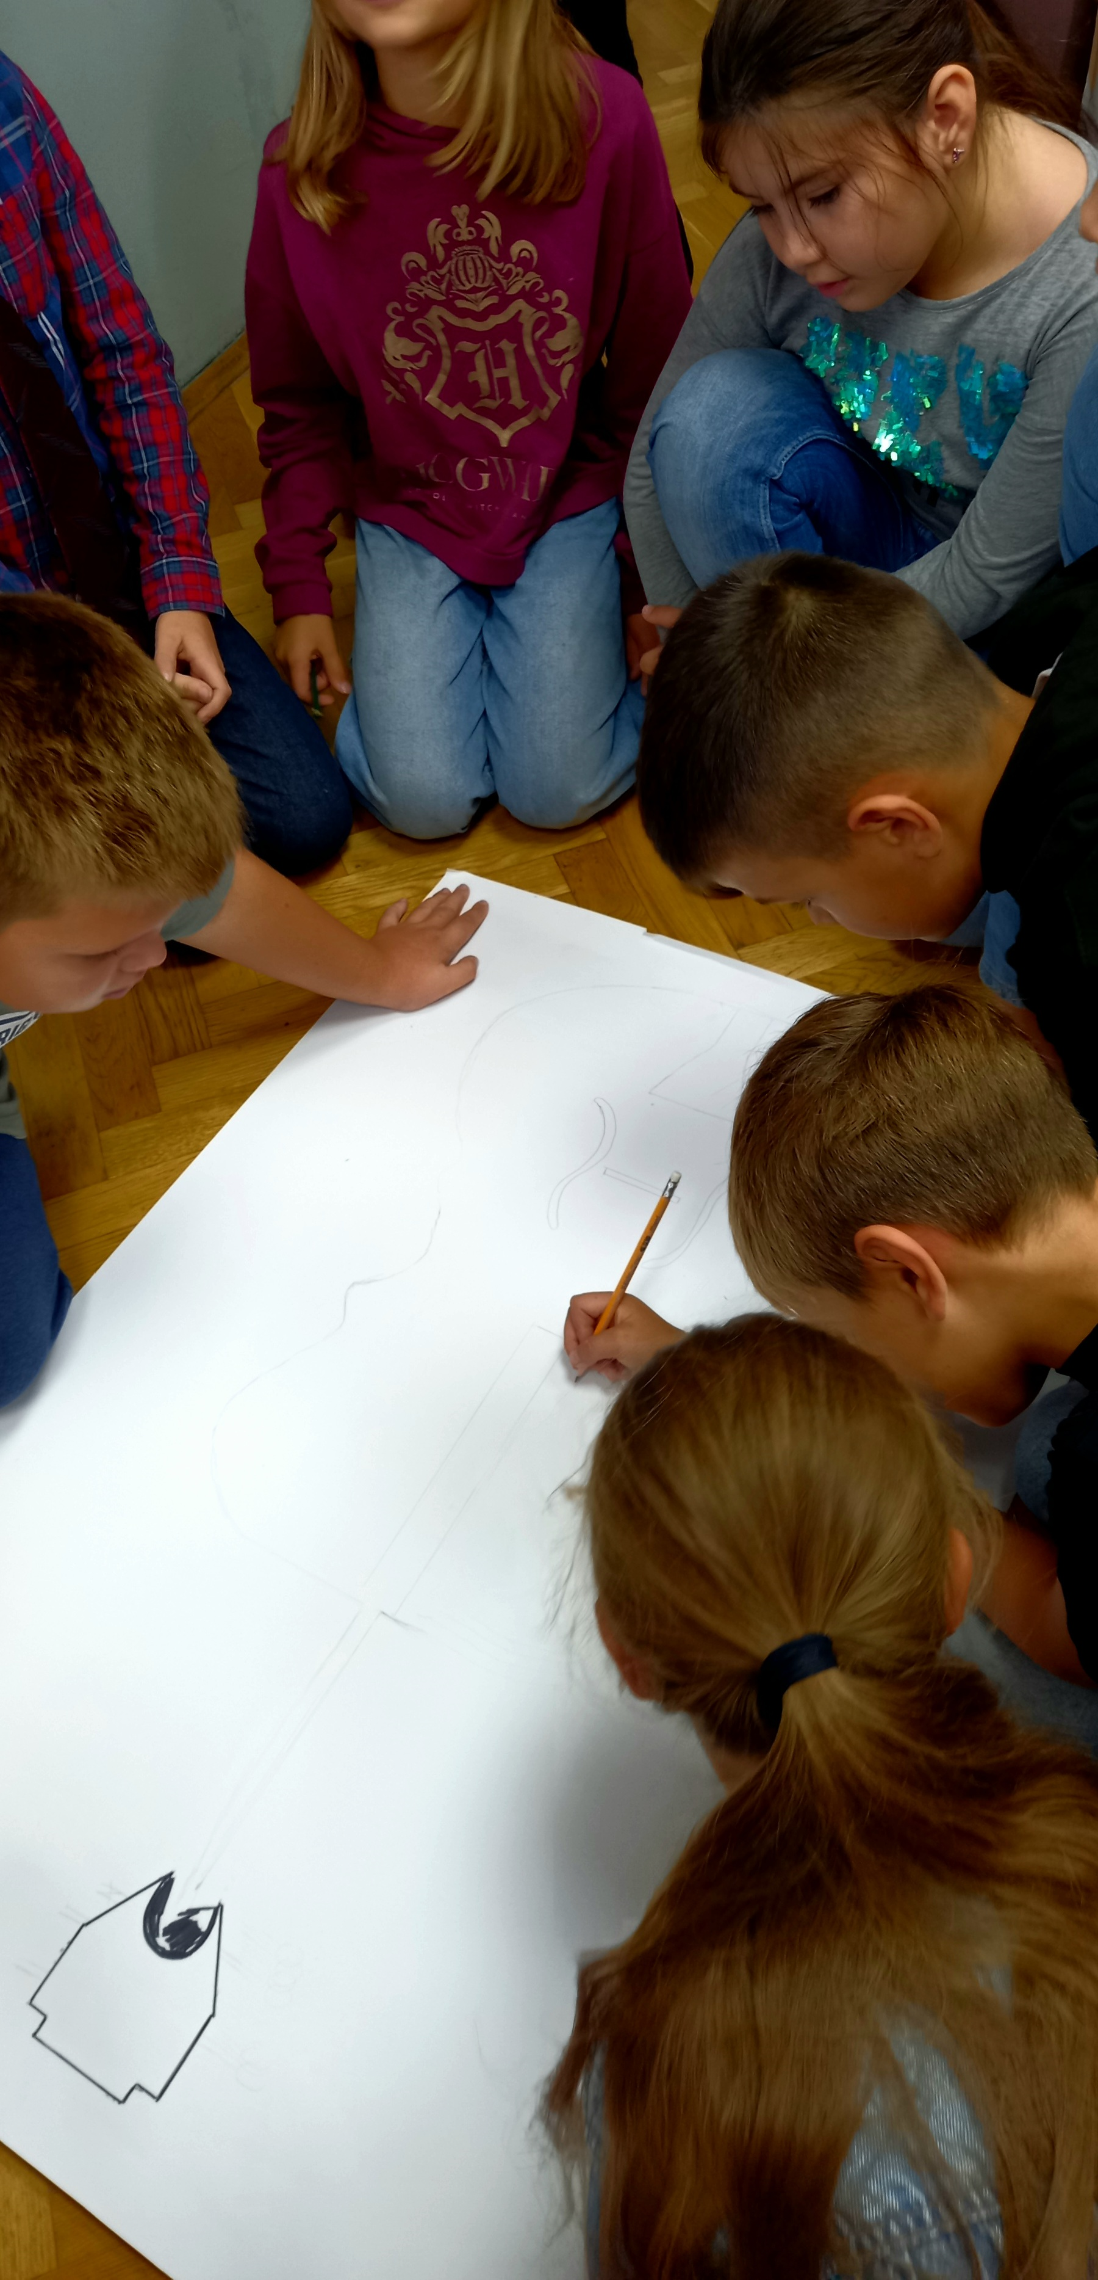
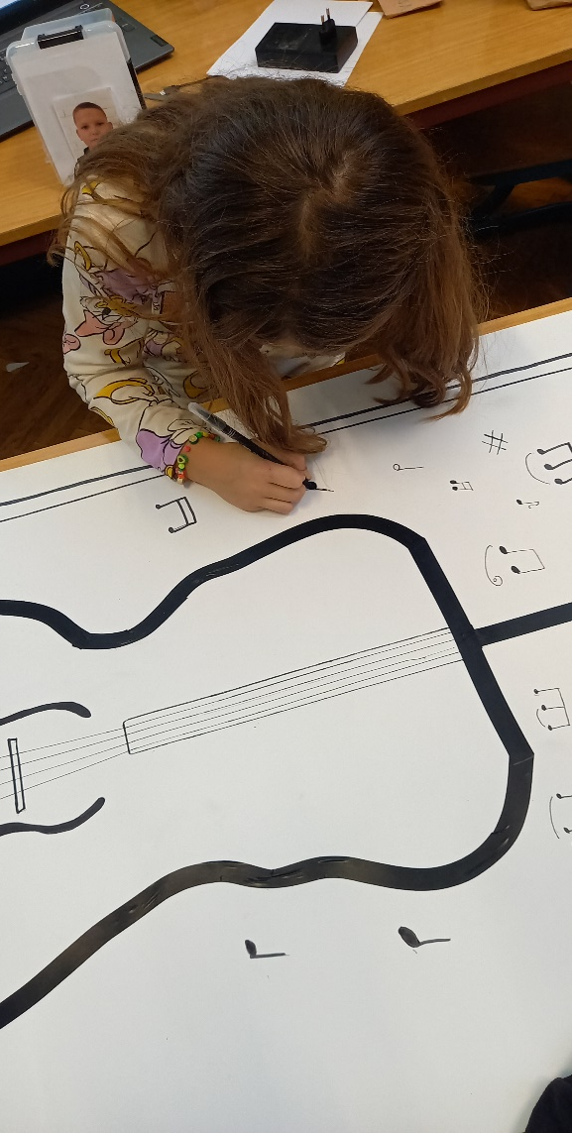
Učenici samostalno oblikuju stazu

Slide 29
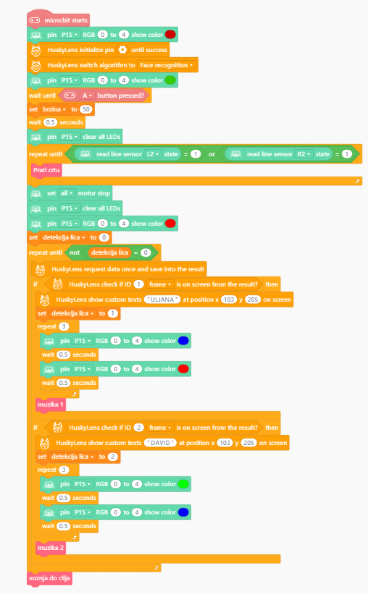
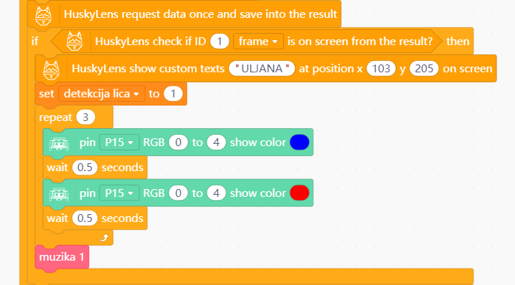
PROGRAM U MIND+
NAREDBE AI KAMERE

Slide 31
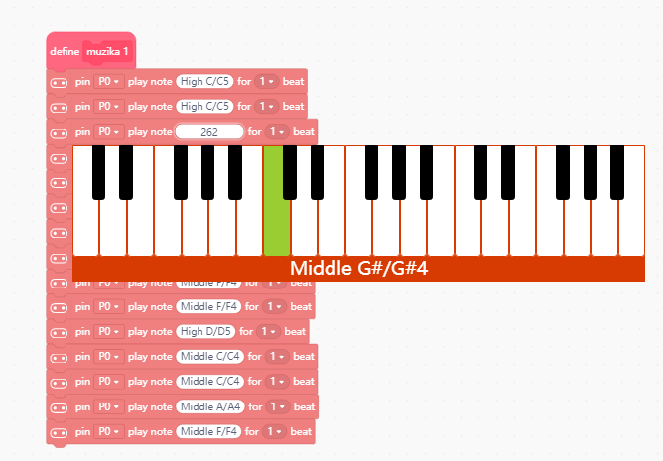
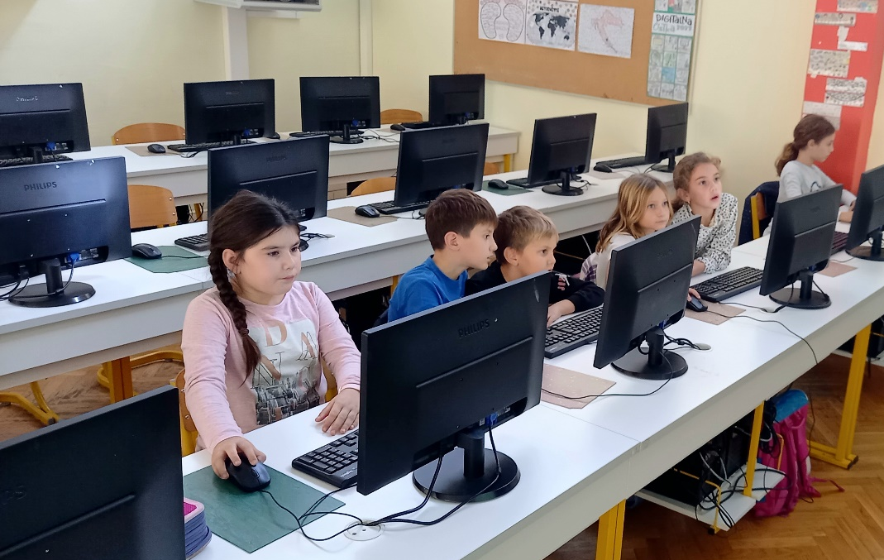
DIGITALNI PIANO

Slide 32
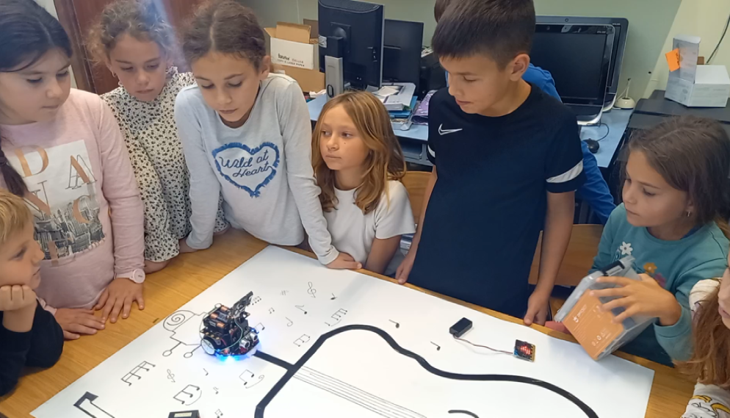
SSNIMKA ROBOTA
„AKO JE ULJANA”
Uljana - YouTube
Uljana - DISK

Slide 33
SNIMKA VOŽNJE „AKO JE DAVID”
David- DISK
David- YouTube

Slide 34
OSMISLILI I REALIZIRALI
Marija Didović prof. savjetnik glazbene kulture
Julija Tomasović prof. informatike
Silvana Vulas prof. violine, učitelj savjetnik
U REALIZACIJI SU SUDJELOVALI UČENICI
OŠ Josip Pupačić Omiš
GŠ Lovro pl. Matačić Omiš

Slide 35
HVALA NA POZORNOSTI
marija.didovic2@skole.hr
julija.tomasovic@skole.hr
silvana.vulas@skole.hr

Slide 36
